Slide 1
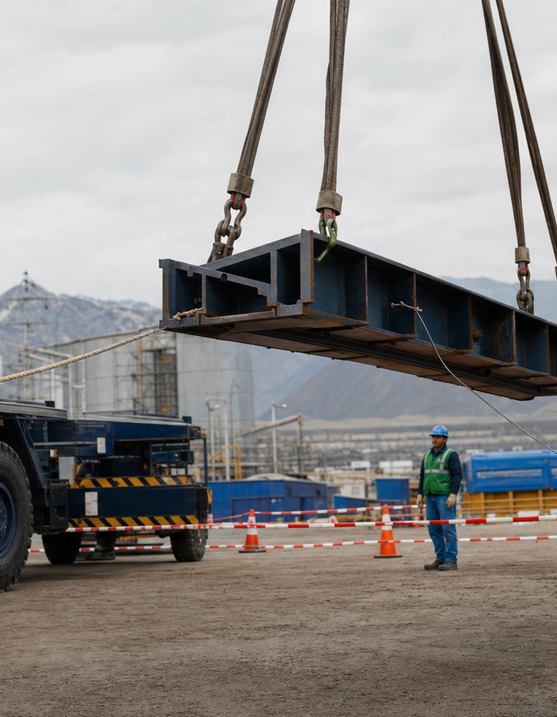

CENESAM ACADEMY · MÓDULO 06
Una carga estable en reposo cambia al izarse
Izaje de cargas e izaje de personal
Aplica este criterio al caso del módulo antes de continuar.
CENESAM

Slide 2
SUPERVISIÓN DE TRABAJOS DE ALTO RIESGO · MÓDULO 6
02
Clasificación del izaje y criterio crítico
01
02
03
Aplica la jerarquía de controles en clasificación del izaje y criterio crítico.
Asigna una persona competente.
Suspende si cambia una condición crítica.
APLICACIÓN PROFESIONAL
Aplica este criterio al caso del módulo antes de continuar.
BASE NORMATIVA
Ley N.° 29783; D.S. N.° 005-2012-TR; D.S. N.° 024-2016-EM y modificatorias para minería; manuales del fabricante y estándares técnicos adoptados.
CENESAM
Izaje de cargas e izaje de personal · 2/20

Slide 3
SUPERVISIÓN DE TRABAJOS DE ALTO RIESGO · MÓDULO 6
03
Peso real y centro de gravedad
01
02
03
Contrasta documento y condición real en peso real y centro de gravedad.
Registra responsable, hora y resultado.
Escala cualquier desviación no controlada.
APLICACIÓN PROFESIONAL
Aplica este criterio al caso del módulo antes de continuar.
BASE NORMATIVA
Ley N.° 29783; D.S. N.° 005-2012-TR; D.S. N.° 024-2016-EM y modificatorias para minería; manuales del fabricante y estándares técnicos adoptados.
CENESAM
Izaje de cargas e izaje de personal · 3/20

Slide 4
SUPERVISIÓN DE TRABAJOS DE ALTO RIESGO · MÓDULO 6
04
Selección de grúa y configuración
01
02
03
Define el peligro y el evento no deseado en selección de grúa y configuración.
Verifica el control antes de autorizar.
Conserva evidencia de ejecución y cierre.
APLICACIÓN PROFESIONAL
Aplica este criterio al caso del módulo antes de continuar.
BASE NORMATIVA
Ley N.° 29783; D.S. N.° 005-2012-TR; D.S. N.° 024-2016-EM y modificatorias para minería; manuales del fabricante y estándares técnicos adoptados.
CENESAM
Izaje de cargas e izaje de personal · 4/20

Slide 5
SUPERVISIÓN DE TRABAJOS DE ALTO RIESGO · MÓDULO 6
05
Radio, longitud de pluma y tabla de carga
01
02
03
Aplica la jerarquía de controles en radio, longitud de pluma y tabla de carga.
Asigna una persona competente.
Suspende si cambia una condición crítica.
APLICACIÓN PROFESIONAL
Aplica este criterio al caso del módulo antes de continuar.
BASE NORMATIVA
Ley N.° 29783; D.S. N.° 005-2012-TR; D.S. N.° 024-2016-EM y modificatorias para minería; manuales del fabricante y estándares técnicos adoptados.
CENESAM
Izaje de cargas e izaje de personal · 5/20

Slide 6
SUPERVISIÓN DE TRABAJOS DE ALTO RIESGO · MÓDULO 6
06
Capacidad neta y deducciones
01
02
03
Contrasta documento y condición real en capacidad neta y deducciones.
Registra responsable, hora y resultado.
Escala cualquier desviación no controlada.
APLICACIÓN PROFESIONAL
Aplica este criterio al caso del módulo antes de continuar.
BASE NORMATIVA
Ley N.° 29783; D.S. N.° 005-2012-TR; D.S. N.° 024-2016-EM y modificatorias para minería; manuales del fabricante y estándares técnicos adoptados.
CENESAM
Izaje de cargas e izaje de personal · 6/20

Slide 7
SUPERVISIÓN DE TRABAJOS DE ALTO RIESGO · MÓDULO 6
07
Suelo, nivelación y estabilizadores
01
02
03
Define el peligro y el evento no deseado en suelo, nivelación y estabilizadores.
Verifica el control antes de autorizar.
Conserva evidencia de ejecución y cierre.
APLICACIÓN PROFESIONAL
Aplica este criterio al caso del módulo antes de continuar.
BASE NORMATIVA
Ley N.° 29783; D.S. N.° 005-2012-TR; D.S. N.° 024-2016-EM y modificatorias para minería; manuales del fabricante y estándares técnicos adoptados.
CENESAM
Izaje de cargas e izaje de personal · 7/20

Slide 8
SUPERVISIÓN DE TRABAJOS DE ALTO RIESGO · MÓDULO 6
08
Accesorios: WLL, ángulos y reducción
01
02
03
Aplica la jerarquía de controles en accesorios: wll, ángulos y reducción.
Asigna una persona competente.
Suspende si cambia una condición crítica.
APLICACIÓN PROFESIONAL
Aplica este criterio al caso del módulo antes de continuar.
BASE NORMATIVA
Ley N.° 29783; D.S. N.° 005-2012-TR; D.S. N.° 024-2016-EM y modificatorias para minería; manuales del fabricante y estándares técnicos adoptados.
CENESAM
Izaje de cargas e izaje de personal · 8/20

Slide 9
SUPERVISIÓN DE TRABAJOS DE ALTO RIESGO · MÓDULO 6
09
Inspección de eslingas y grilletes
01
02
03
Contrasta documento y condición real en inspección de eslingas y grilletes.
Registra responsable, hora y resultado.
Escala cualquier desviación no controlada.
APLICACIÓN PROFESIONAL
Aplica este criterio al caso del módulo antes de continuar.
BASE NORMATIVA
Ley N.° 29783; D.S. N.° 005-2012-TR; D.S. N.° 024-2016-EM y modificatorias para minería; manuales del fabricante y estándares técnicos adoptados.
CENESAM
Izaje de cargas e izaje de personal · 9/20

Slide 10
SUPERVISIÓN DE TRABAJOS DE ALTO RIESGO · MÓDULO 6
10
Operador, rigger y señalero
01
02
03
Define el peligro y el evento no deseado en operador, rigger y señalero.
Verifica el control antes de autorizar.
Conserva evidencia de ejecución y cierre.
APLICACIÓN PROFESIONAL
Aplica este criterio al caso del módulo antes de continuar.
BASE NORMATIVA
Ley N.° 29783; D.S. N.° 005-2012-TR; D.S. N.° 024-2016-EM y modificatorias para minería; manuales del fabricante y estándares técnicos adoptados.
CENESAM
Izaje de cargas e izaje de personal · 10/20

Slide 11
SUPERVISIÓN DE TRABAJOS DE ALTO RIESGO · MÓDULO 6
11
Plan de maniobra y comunicación
01
02
03
Aplica la jerarquía de controles en plan de maniobra y comunicación.
Asigna una persona competente.
Suspende si cambia una condición crítica.
APLICACIÓN PROFESIONAL
Aplica este criterio al caso del módulo antes de continuar.
BASE NORMATIVA
Ley N.° 29783; D.S. N.° 005-2012-TR; D.S. N.° 024-2016-EM y modificatorias para minería; manuales del fabricante y estándares técnicos adoptados.
CENESAM
Izaje de cargas e izaje de personal · 11/20

Slide 12
SUPERVISIÓN DE TRABAJOS DE ALTO RIESGO · MÓDULO 6
12
Zona de exclusión y línea de fuego
01
02
03
Contrasta documento y condición real en zona de exclusión y línea de fuego.
Registra responsable, hora y resultado.
Escala cualquier desviación no controlada.
APLICACIÓN PROFESIONAL
Aplica este criterio al caso del módulo antes de continuar.
BASE NORMATIVA
Ley N.° 29783; D.S. N.° 005-2012-TR; D.S. N.° 024-2016-EM y modificatorias para minería; manuales del fabricante y estándares técnicos adoptados.
CENESAM
Izaje de cargas e izaje de personal · 12/20

Slide 13
SUPERVISIÓN DE TRABAJOS DE ALTO RIESGO · MÓDULO 6
13
Viento y límites del fabricante
01
02
03
Define el peligro y el evento no deseado en viento y límites del fabricante.
Verifica el control antes de autorizar.
Conserva evidencia de ejecución y cierre.
APLICACIÓN PROFESIONAL
Aplica este criterio al caso del módulo antes de continuar.
BASE NORMATIVA
Ley N.° 29783; D.S. N.° 005-2012-TR; D.S. N.° 024-2016-EM y modificatorias para minería; manuales del fabricante y estándares técnicos adoptados.
CENESAM
Izaje de cargas e izaje de personal · 13/20

Slide 14
SUPERVISIÓN DE TRABAJOS DE ALTO RIESGO · MÓDULO 6
14
Prueba de levante y control de giro
01
02
03
Aplica la jerarquía de controles en prueba de levante y control de giro.
Asigna una persona competente.
Suspende si cambia una condición crítica.
APLICACIÓN PROFESIONAL
Aplica este criterio al caso del módulo antes de continuar.
BASE NORMATIVA
Ley N.° 29783; D.S. N.° 005-2012-TR; D.S. N.° 024-2016-EM y modificatorias para minería; manuales del fabricante y estándares técnicos adoptados.
CENESAM
Izaje de cargas e izaje de personal · 14/20

Slide 15
SUPERVISIÓN DE TRABAJOS DE ALTO RIESGO · MÓDULO 6
15
Tándem y cargas especiales
01
02
03
Contrasta documento y condición real en tándem y cargas especiales.
Registra responsable, hora y resultado.
Escala cualquier desviación no controlada.
APLICACIÓN PROFESIONAL
Aplica este criterio al caso del módulo antes de continuar.
BASE NORMATIVA
Ley N.° 29783; D.S. N.° 005-2012-TR; D.S. N.° 024-2016-EM y modificatorias para minería; manuales del fabricante y estándares técnicos adoptados.
CENESAM
Izaje de cargas e izaje de personal · 15/20

Slide 16
SUPERVISIÓN DE TRABAJOS DE ALTO RIESGO · MÓDULO 6
16
Proximidad a líneas eléctricas
01
02
03
Define el peligro y el evento no deseado en proximidad a líneas eléctricas.
Verifica el control antes de autorizar.
Conserva evidencia de ejecución y cierre.
APLICACIÓN PROFESIONAL
Aplica este criterio al caso del módulo antes de continuar.
BASE NORMATIVA
Ley N.° 29783; D.S. N.° 005-2012-TR; D.S. N.° 024-2016-EM y modificatorias para minería; manuales del fabricante y estándares técnicos adoptados.
CENESAM
Izaje de cargas e izaje de personal · 16/20

Slide 17
SUPERVISIÓN DE TRABAJOS DE ALTO RIESGO · MÓDULO 6
17
Izaje de personas: última alternativa
01
02
03
Aplica la jerarquía de controles en izaje de personas: última alternativa.
Asigna una persona competente.
Suspende si cambia una condición crítica.
APLICACIÓN PROFESIONAL
Aplica este criterio al caso del módulo antes de continuar.
BASE NORMATIVA
Ley N.° 29783; D.S. N.° 005-2012-TR; D.S. N.° 024-2016-EM y modificatorias para minería; manuales del fabricante y estándares técnicos adoptados.
CENESAM
Izaje de cargas e izaje de personal · 17/20

Slide 18
SUPERVISIÓN DE TRABAJOS DE ALTO RIESGO · MÓDULO 6
18
Canastilla, sistema secundario y rescate
01
02
03
Contrasta documento y condición real en canastilla, sistema secundario y rescate.
Registra responsable, hora y resultado.
Escala cualquier desviación no controlada.
APLICACIÓN PROFESIONAL
Aplica este criterio al caso del módulo antes de continuar.
BASE NORMATIVA
Ley N.° 29783; D.S. N.° 005-2012-TR; D.S. N.° 024-2016-EM y modificatorias para minería; manuales del fabricante y estándares técnicos adoptados.
CENESAM
Izaje de cargas e izaje de personal · 18/20

Slide 19
SUPERVISIÓN DE TRABAJOS DE ALTO RIESGO · MÓDULO 6
19
Caso: montaje de motor
01
02
03
Define el peligro y el evento no deseado en caso: montaje de motor.
Verifica el control antes de autorizar.
Conserva evidencia de ejecución y cierre.
APLICACIÓN PROFESIONAL
Aplica este criterio al caso del módulo antes de continuar.
BASE NORMATIVA
Ley N.° 29783; D.S. N.° 005-2012-TR; D.S. N.° 024-2016-EM y modificatorias para minería; manuales del fabricante y estándares técnicos adoptados.
CENESAM
Izaje de cargas e izaje de personal · 19/20

Slide 20
SUPERVISIÓN DE TRABAJOS DE ALTO RIESGO · MÓDULO 6
20
Aplicación: plan de izaje
01
02
03
Aplica la jerarquía de controles en aplicación: plan de izaje.
Asigna una persona competente.
Suspende si cambia una condición crítica.
APLICACIÓN PROFESIONAL
Completa el tablero con datos reales, valida los controles y guarda el cierre.
BASE NORMATIVA
Ley N.° 29783; D.S. N.° 005-2012-TR; D.S. N.° 024-2016-EM y modificatorias para minería; manuales del fabricante y estándares técnicos adoptados.
CENESAM
Izaje de cargas e izaje de personal · 20/20

